Slide 1
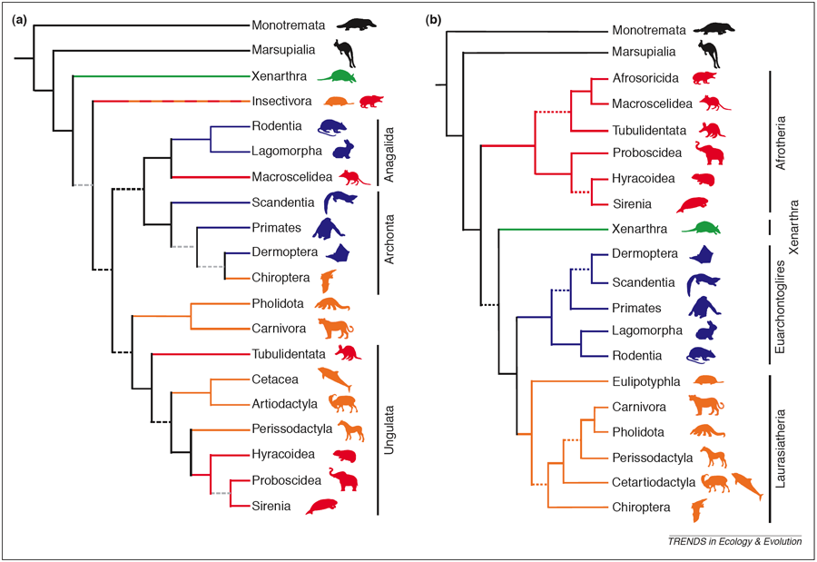
Biologická Klasifikace

Slide 2
Vlk (canis lupus)

